Slide 1

Веселая фазенда
Гаврильева Мария Николаевна, воспитатель МБДОУ «ЦРР –детский сад №7 «Туллукчаан» с.Намцы

Slide 2

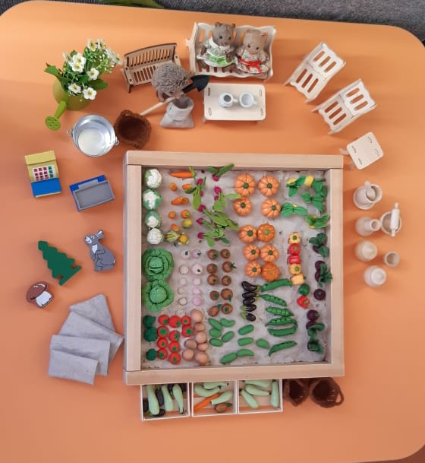
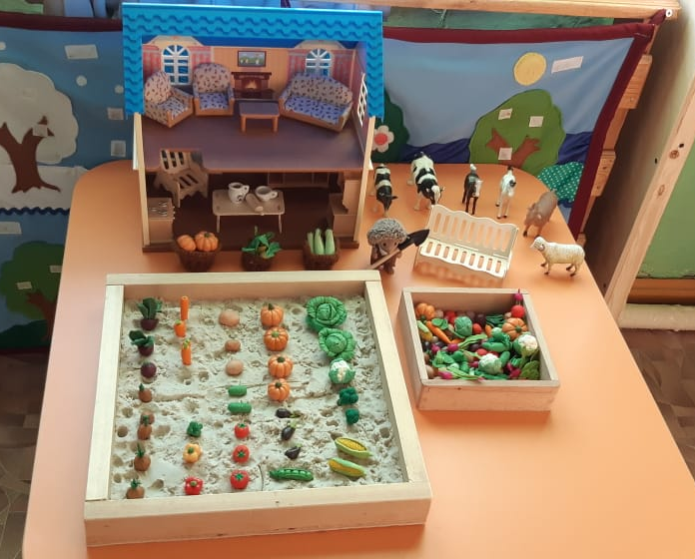
ВЕСЕЛАЯ ФАЗЕНДА

Slide 3
Цель
теоретически обосновать и разработать сборник дидактических игр «Веселая фазенда», направленных на всестороннее развитие детей дошкольного возраста.

Slide 4
Объект исследования – процесс развития познавательных действий у детей дошкольного возраста.
Предмет исследования – дидактическая игра «Веселая фазенда», как средство всестороннего развития детей 5го года жизни.

Slide 5
Новизна
миниатюрные игрушки из полимерной глины – поразительно универсальные, эксклюзивные игрушки, выполненные на 100 процентов вручную. Они могут применятся для самых разных целей, с очень широким спектром применения. Один набор может заменить более 10 развивающих игр и использоваться практически в любом возрасте. Все игрушки изготовлены из качественной и сертифицированной глины, поэтому родители могут быть спокойны за здоровье своих детей.

Slide 6
Задачи
Изучить и проанализировать психолого-педагогическую литературу по проблеме использования дидактических игр как средства развития и поддержания познавательной активности ребенка-дошкольника.
Изучить особенности умственного развития детей среднего дошкольного возраста.
Разработать сборник дидактических игр «Веселая фазенда».
Использовать дидактическую игру «Веселая фазенда» в образовательную деятельность.

Slide 7
Практическая значимость исследования – разработан комплекс дидактических игр, который может быть использован для дальнейшей работы с детьми среднего дошкольного возраста.
База исследования: исследование проводилось на базе МБДОУ «ЦРР – детский сад №7 «Туллукчаан». В исследовании принимали участие 14 детей, среднего дошкольного возраста.
Методы – анализ теоретической литературы, эксперимент, наблюдение, беседа, организация игр и игровых упражнений.

Slide 8
Теоретическая опора
Эльконин Д.Б. подчеркивал, что игра – это сложное психологическое явление, которое дает эффект общего психического развития. По утверждению Ушинского К.Д, в игре ребенок «живет» и следы этой жизни глубже остаются в нем, чем следы действительной жизни. В игре ребенок учиться подчинять свое поведение правилам игры, познает правила общения с людьми, развивает свои умственные способности и познавательные интересы, которые особенно важны для успешного обучения в школе. Игра для ребенка – это серьезное занятие.
Придавая большое значение играм в воспитании детей, К.Д. Ушинский считал, что они являются основным содержанием раннего развития и воспитания ребенка. Основываясь на принципе народности, он провозгласил идею оригинальности и самобытности русской педагогики. Народные детские игры он считал материалом, доступным каждому ребенку, понятным, в связи с близостью образов, сюжетов и содержания игр, а также благодаря общественному началу, заложенному в них.
Мария Монтессори для обучающих игр – занятий создала интересные дидактические материалы для сенсорного воспитания. Эти материалы (клавишные доски, числовые штанги, рамки с застежками, кубы вкладыши и др.) были устроены так, чтобы ребенок самостоятельно обнаружить и исправить свои ошибки, развивая при этом волю и терпение, наблюдательность и самодисциплину, приобретая знания и умения.

Slide 9
Дидактическая игра
компоненты
Мотивационный
Исполнительный
Виды дидактических игр
ориентировочный
Контрольно -оценочный
словесные игры
настольно-печатные
игры с предметами (игрушками, природным материалом)

Slide 10
МОНИТОРИНГ
№ п/п | ОО Познавательное развитие |  |  |  |  |  | ОО Социально-коммуникативное развитие |  | ОО Речевое развитие |  |  |  |  |  | ОО Физическое развитие |  | ОО Художественно-эстетическое развитие |  | Итоговый показатель по каждому ребенку (среднее значение)
 | Ориентируется в пространстве (на себе, на другом человеке, на плоскости) |  | Сравнивает количество предметов в группах до 5 на основе счета, приложением, наложением |  | Умеет группировать предметы по цвету, размеру, форме, назначению |  | Принимает роль в игре со сверстниками, проявляет инициативу в игре, может обьяснить сверстнику правило игры |  | Рассказывает о содержании сюжетной картинки, в том числе по опорной схеме. Может повторить образцы описания игрушки |  | Определяет первый звук в слове. Умеет образовывать новые слова по аналогии со знакомыми словами |  | Поддерживает беседу, использует все части речи. понимает и употребляет слова-антонимы. |  | Определяет положение предметов в пространстве, умеет двигаться в нужном направлении, находит правую и левую руки |  | Способен преобразовывать постройки в соответствии с заданием взрослого, проявляет интерес к конструктивной деятельности, в том числе к различным поделкам
 | сентябрь | май | сентябрь | май | сентябрь | май | сентябрь | май | сентябрь | май | сентябрь | май | сентябрь | май | сентябрь | май | сентябрь | май | сентябрь | май
01 | 3 |  | 4 |  | 4 |  | 3 |  | 4 |  | 4 |  | 4 |  | 3 |  | 3 |  | 3,55
02 | 3 |  | 4 |  | 5 |  | 5 |  | 4 |  | 4 |  | 4 |  | 3 |  | 4 |  | 4
03 | 3 |  | 3 |  | 3 |  | 3 |  | 3 |  | 2 |  | 2 |  | 2 |  | 3 |  | 2,66
04 | 2 |  | 3 |  | 3 |  | 3 |  | 3 |  | 2 |  | 2 |  | 2 |  | 3 |  | 2,66
05 | 3 |  | 3 |  | 3 |  | 4 |  | 3 |  | 3 |  | 3 |  | 3 |  | 3 |  | 3,11
06 | 3 |  | 4 |  | 4 |  | 4 |  | 4 |  | 4 |  | 4 |  | 3 |  | 4 |  | 3,77
07 | 3 |  | 3 |  | 4 |  | 4 |  | 4 |  | 3 |  | 3 |  | 2 |  | 4 |  | 3,33
08 | 3 |  | 3 |  | 4 |  | 5 |  | 4 |  | 4 |  | 4 |  | 3 |  | 4 |  | 3,77
09 | 4 |  | 4 |  | 5 |  | 4 |  | 4 |  | 4 |  | 4 |  | 3 |  | 4 |  | 4
10 | 3 |  | 3 |  | 5 |  | 4 |  | 4 |  | 4 |  | 4 |  | 3 |  | 4 |  | 3,77
11 | 4 |  | 3 |  | 5 |  | 4 |  | 3 |  | 4 |  | 4 |  | 2 |  | 3 |  | 3,55
12 | 3 |  | 3 |  | 3 |  | 4 |  | 2 |  | 2 |  | 2 |  | 2 |  | 3 |  | 2,66
13 | 3 |  | 2 |  | 3 |  | 3 |  | 2 |  | 2 |  | 2 |  | 2 |  | 3 |  | 2,44
14 | 4 |  | 4 |  | 4 |  | 4 |  | 4 |  | 4 |  | 4 |  | 3 |  | 3 |  | 3,77
Итого |  |  |  |  |  |  |  |  |  |  |  |  |  |  |  |  |  |  | 3,36

Slide 11
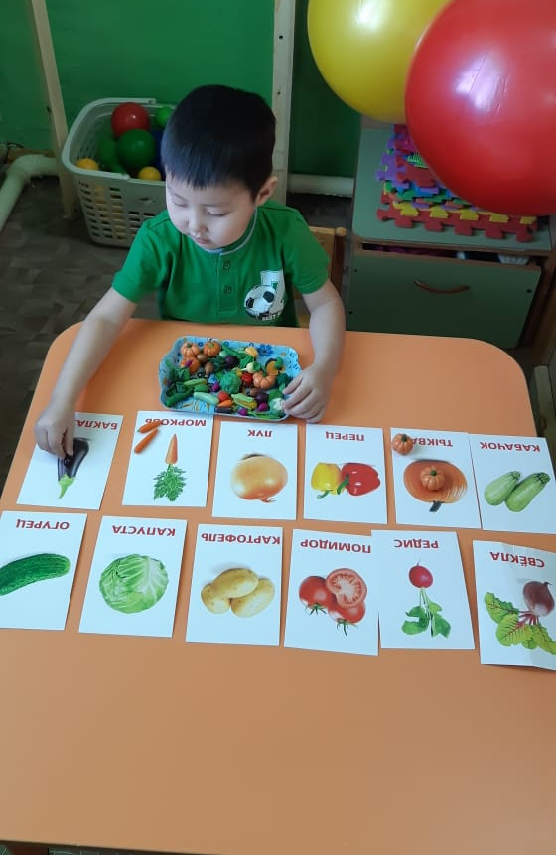
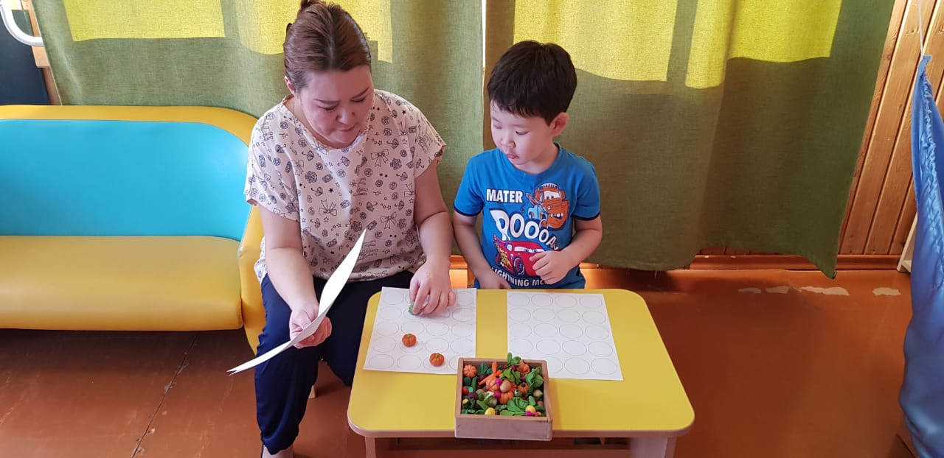
Индивидуальная работа

Slide 12
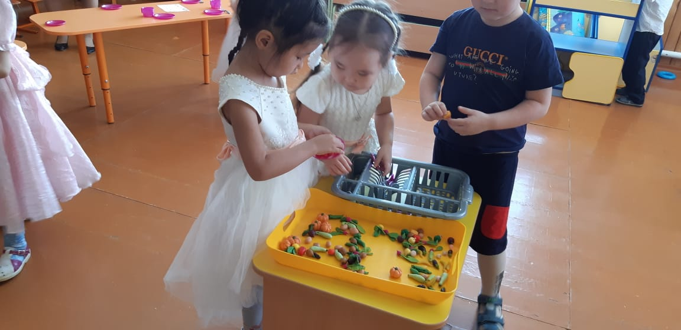
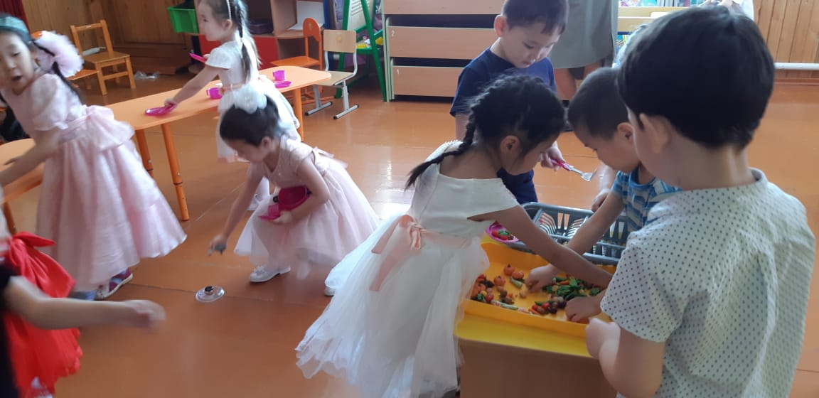
Развлечениях, праздниках

Slide 13
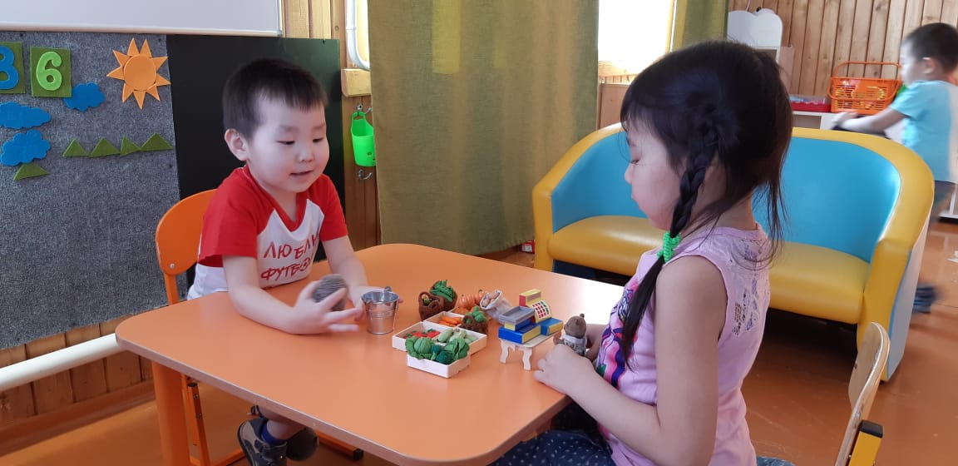
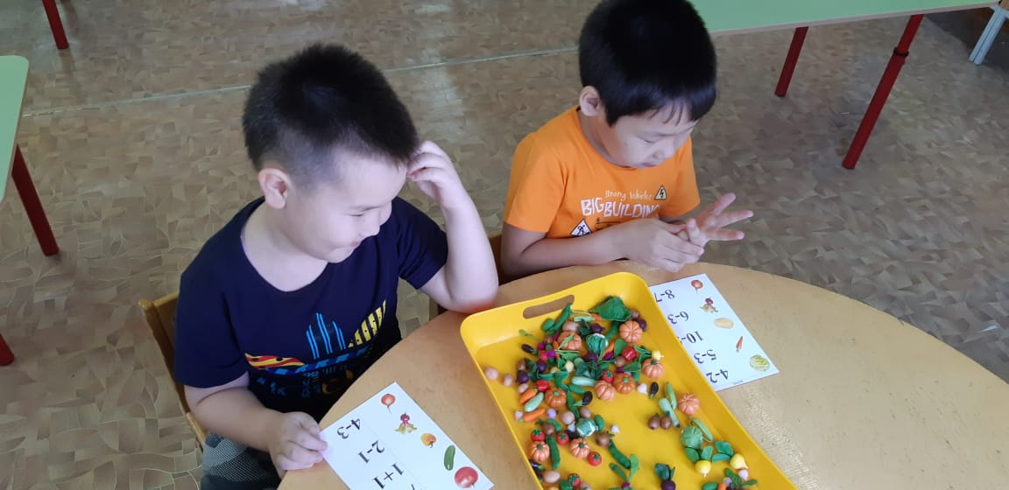
Работа малыми подгруппами

Slide 14
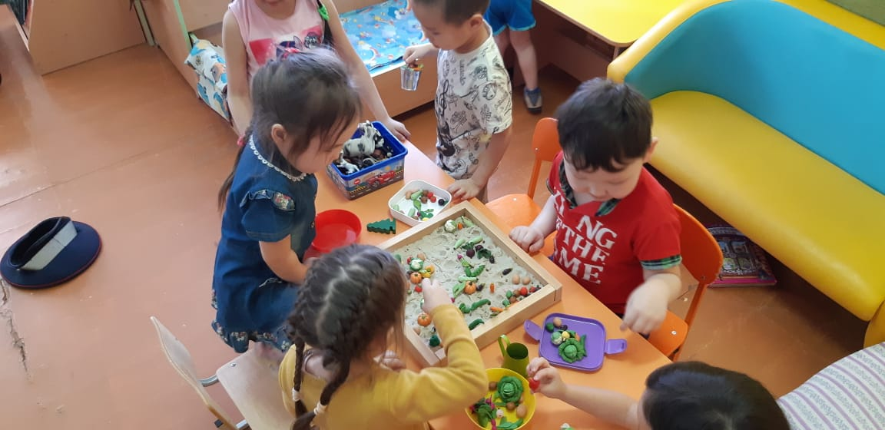
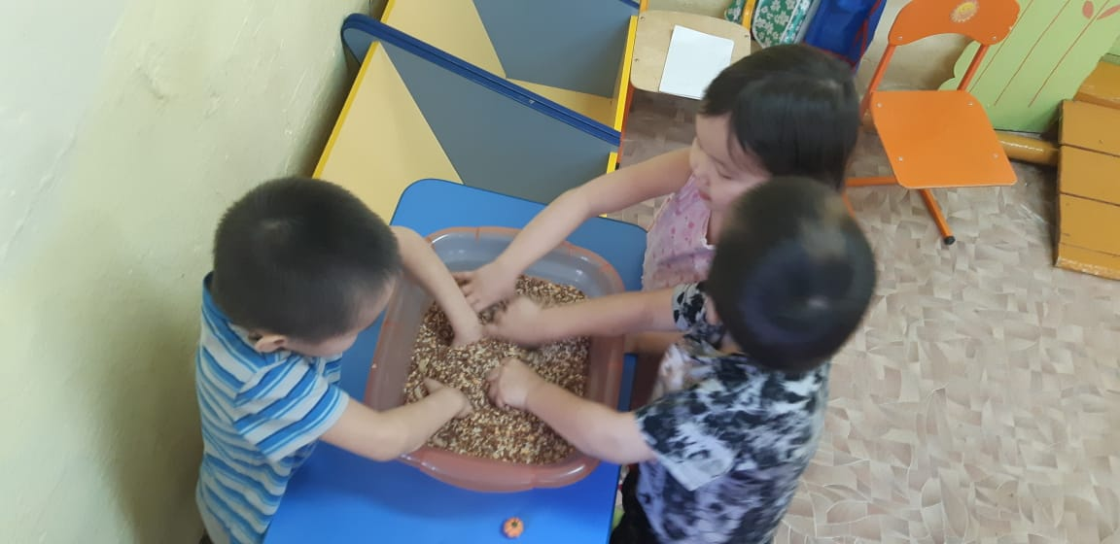
В режимные моменты

Slide 15
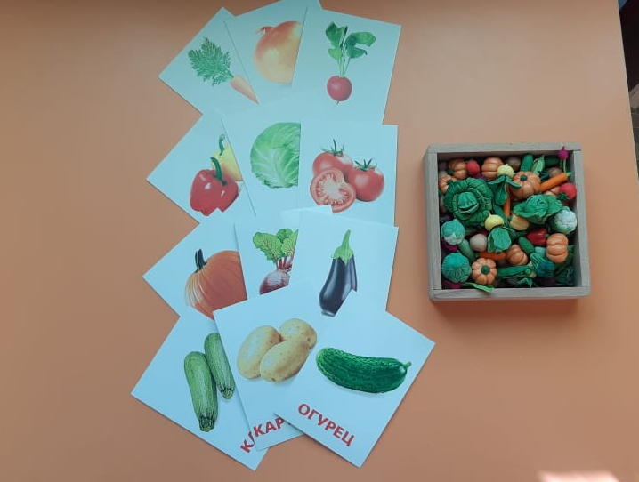
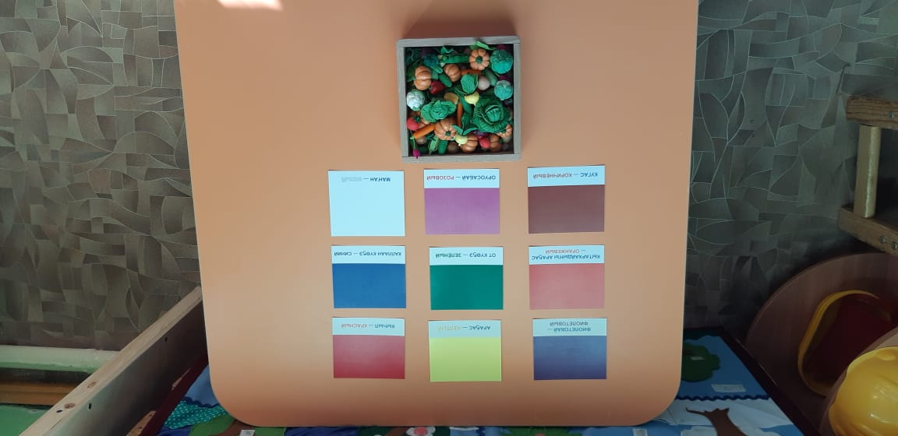
Дидактические игры

Slide 16
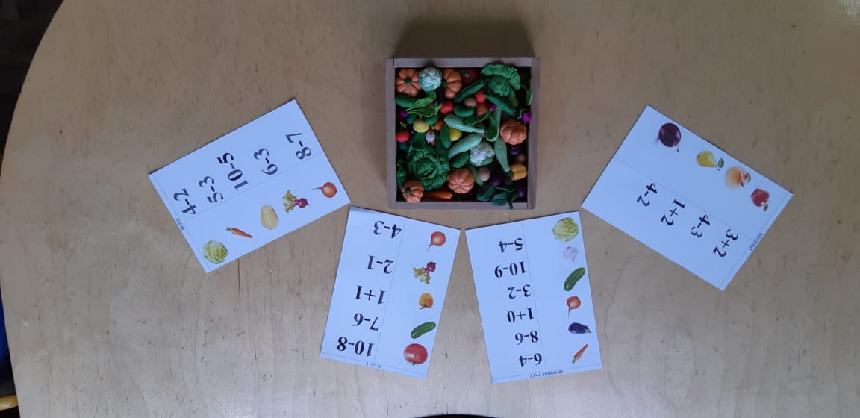
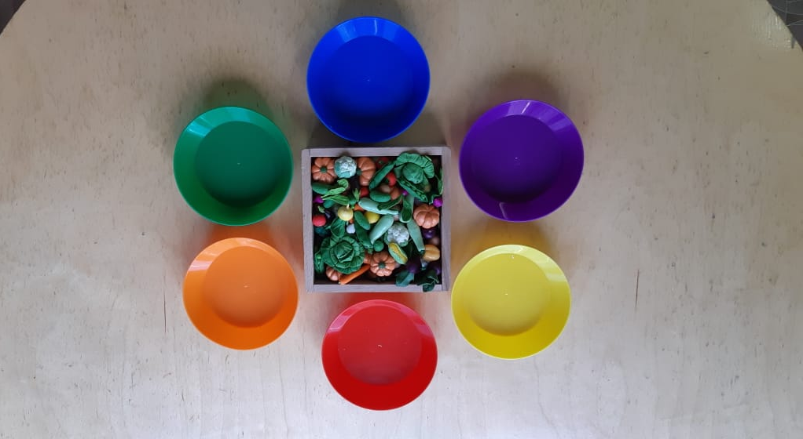
Дидактические игры

Slide 17
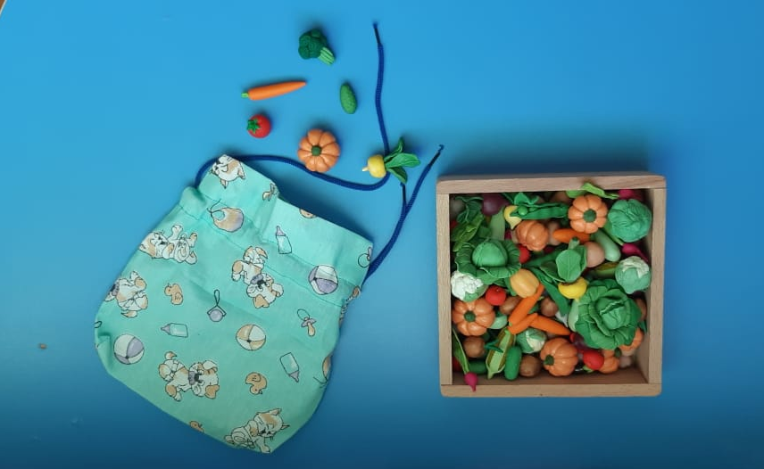
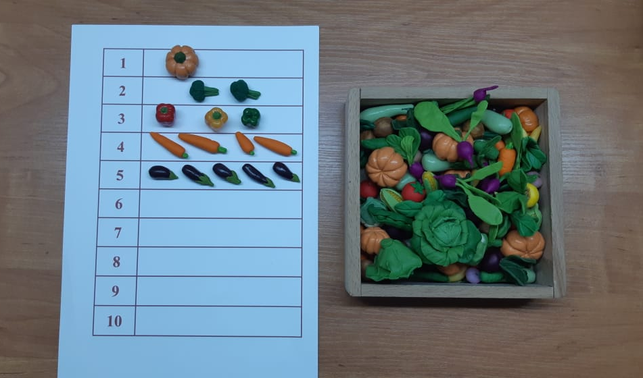
Дидактические игры

Slide 18
СПАСИБО ЗА ВНИМАНИЕ!

